Slide 1
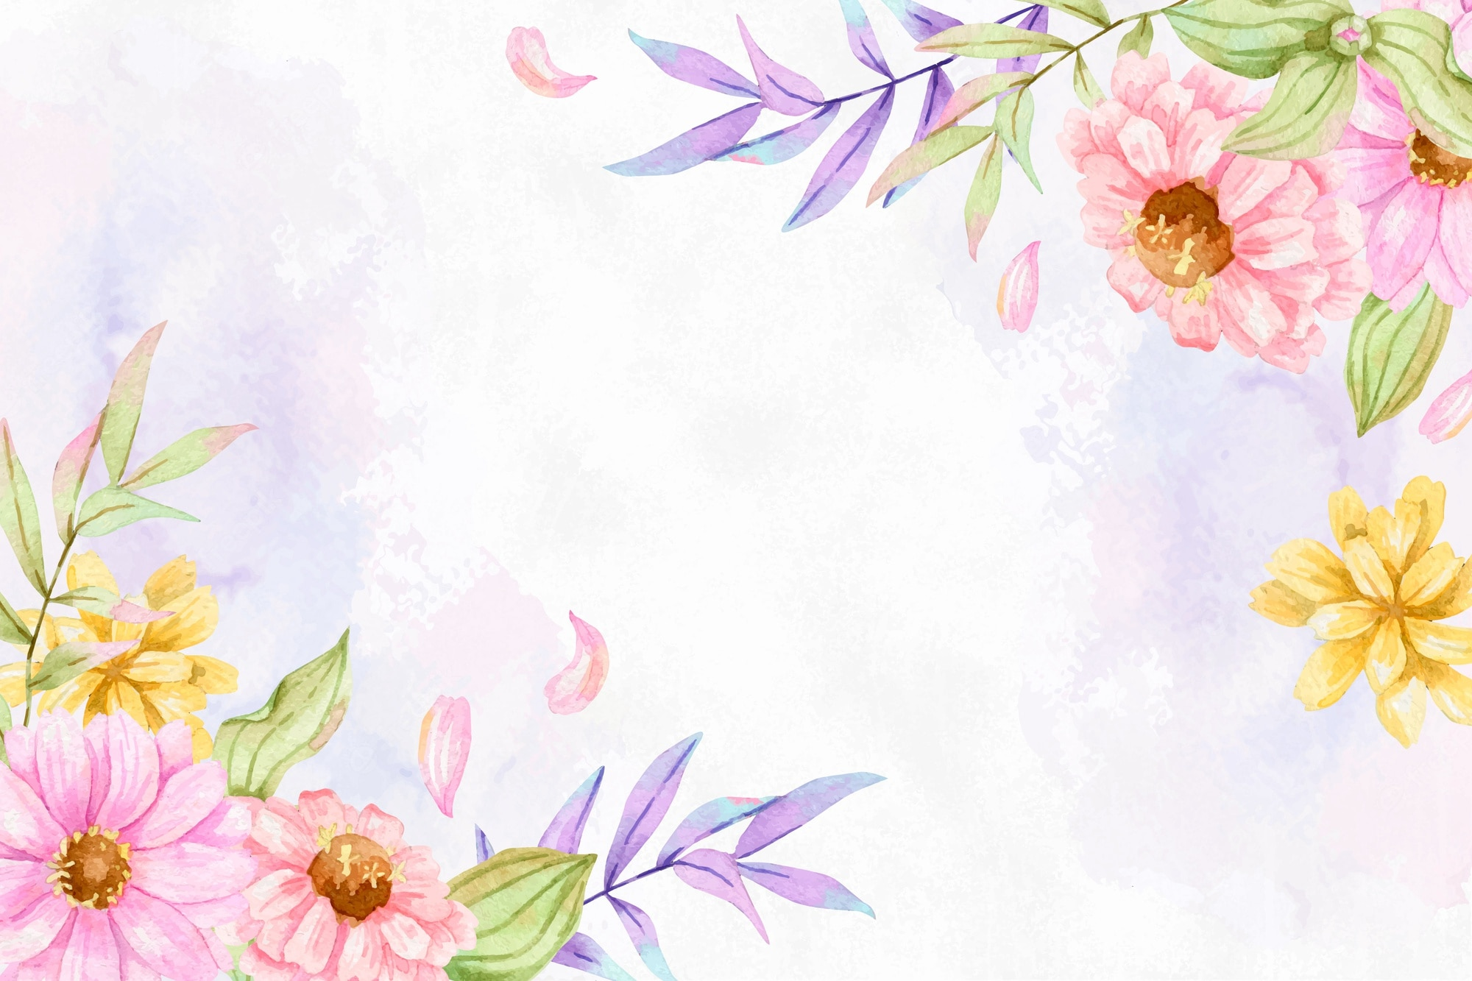


ỦY BAN NHÂN DÂN QUẬN LONG BIÊN
TRƯỜNG MẦM NON LONG BIÊN
------------***-------------
GIÁO ÁN: PHÁT TRIỂN NGÔN NGỮ
Đề tài : Truyện: “Đám mây đen xấu xí” – T/g: Nguyễn Văn Thắng
Loại tiết : Trẻ chưa biết
Lứa tuổi : 4 - 5 tuổi
Người thực hiện: Nguyễn Vân Anh
Năm học 2022 - 2023

Slide 2

HOẠT ĐỘNG 1:
GÂY HỨNG THÚ
TRÒ CHƠI: “TRỜI NẮNG, TRỜI MƯA”

Slide 3
HOẠT ĐỘNG 2:
PHƯƠNG PHÁT HÌNH THỨC TỔ CHỨC
Truyện: “ĐÁM MÂY ĐEN XẤU XÍ”
T/g: Nguyễn Văn Thắng

Slide 4
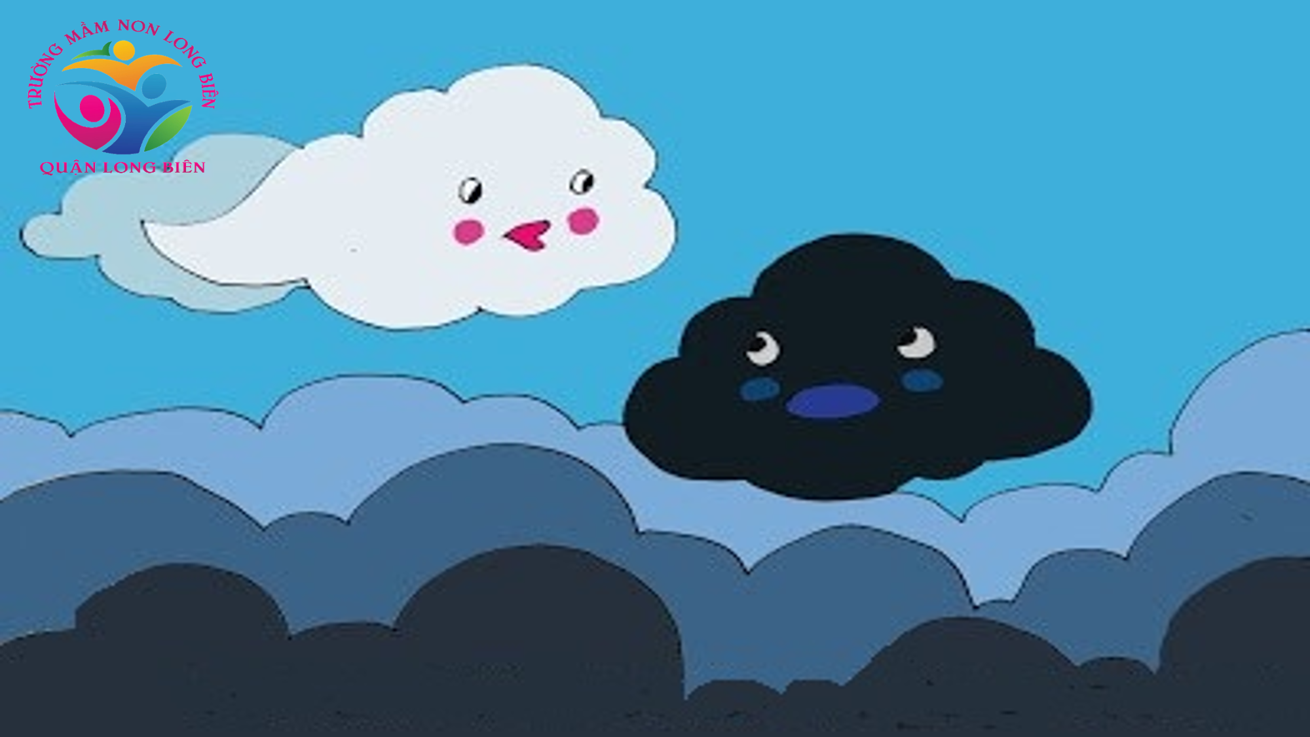
Dải mây trăng yểu điệu lượn gần tới đám mây đen xấu xí. Nó đỏng đảnh liếc mắt sang đám mây đen bĩu môi: “Nhọ nhẻm nhọ nhem thế mà cũng gọi là mây”. Thật xấu hổ. Rồi cùng với làn gió nhẹ, dải mây trắng thướt tha trong tà váy bồng xốp trắng tinh lướt qua mặt đám mây đen một cách kiêu ngạo.

Slide 5
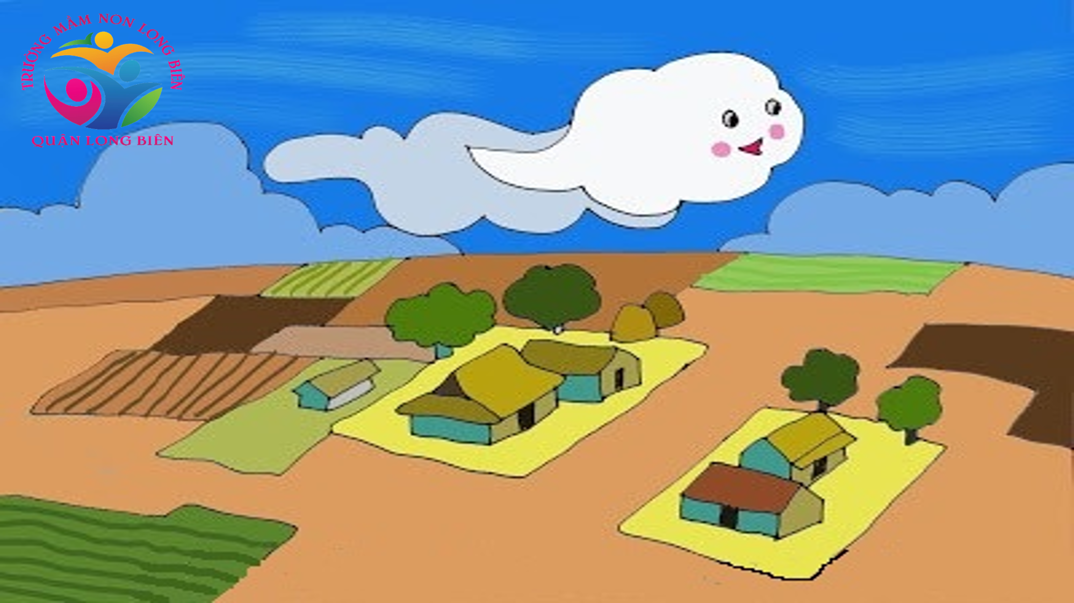
Mây trắng nhởn nhơ dạo chơi trên những mái nhà, những cánh đồng khô khát. Mây đen vẫn chỉ lặng im. Nó cúi nhìn xuống cánh đồng hạn hán và nghĩ ngợi:
“Mình sẽ làm gì để giúp đỡ các cô bác nông dân được nhỉ?”

Slide 6
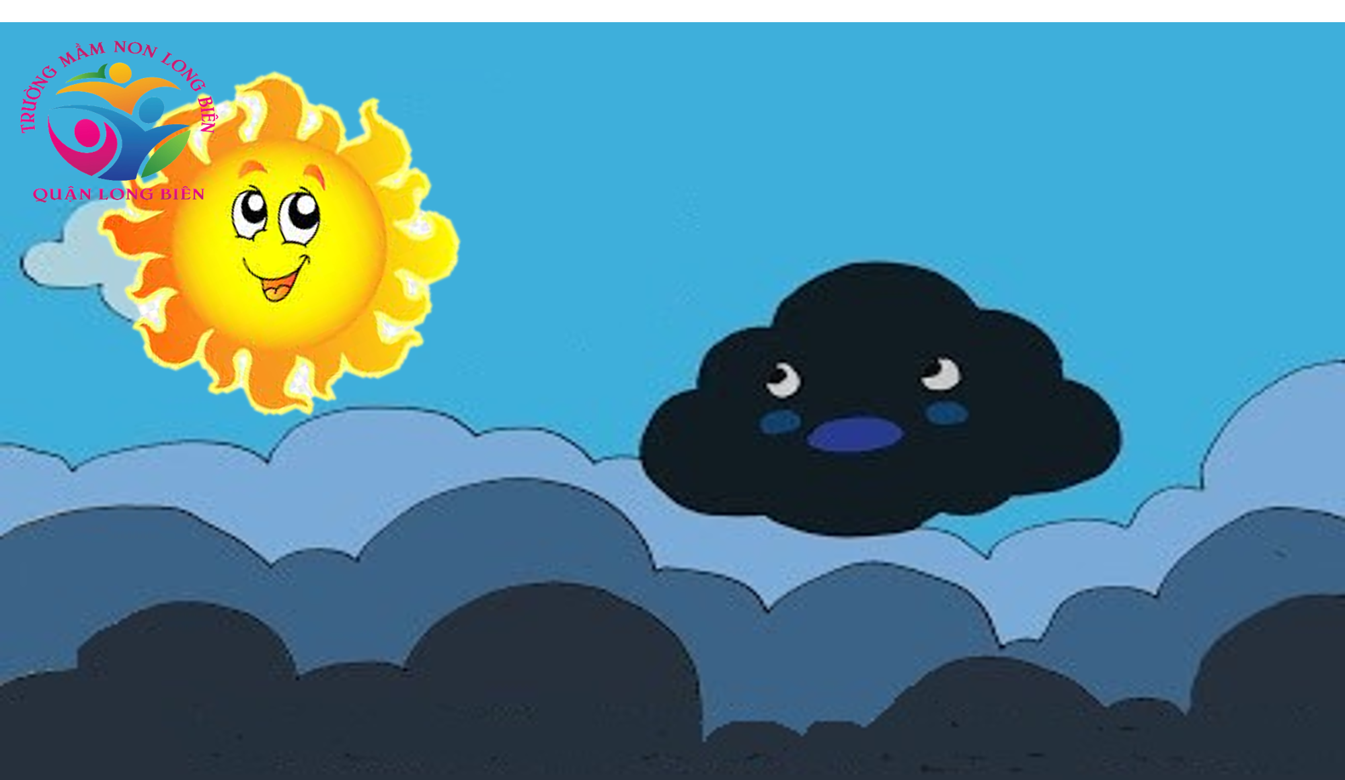
Nó cố chịu đựng một cái nóng bức dữ dội của ngày hè. Mỗi lúc, đám mây đen một thêm xạm lại, nặng nề, có vẻ như càng xấu xí hơn.

Slide 7
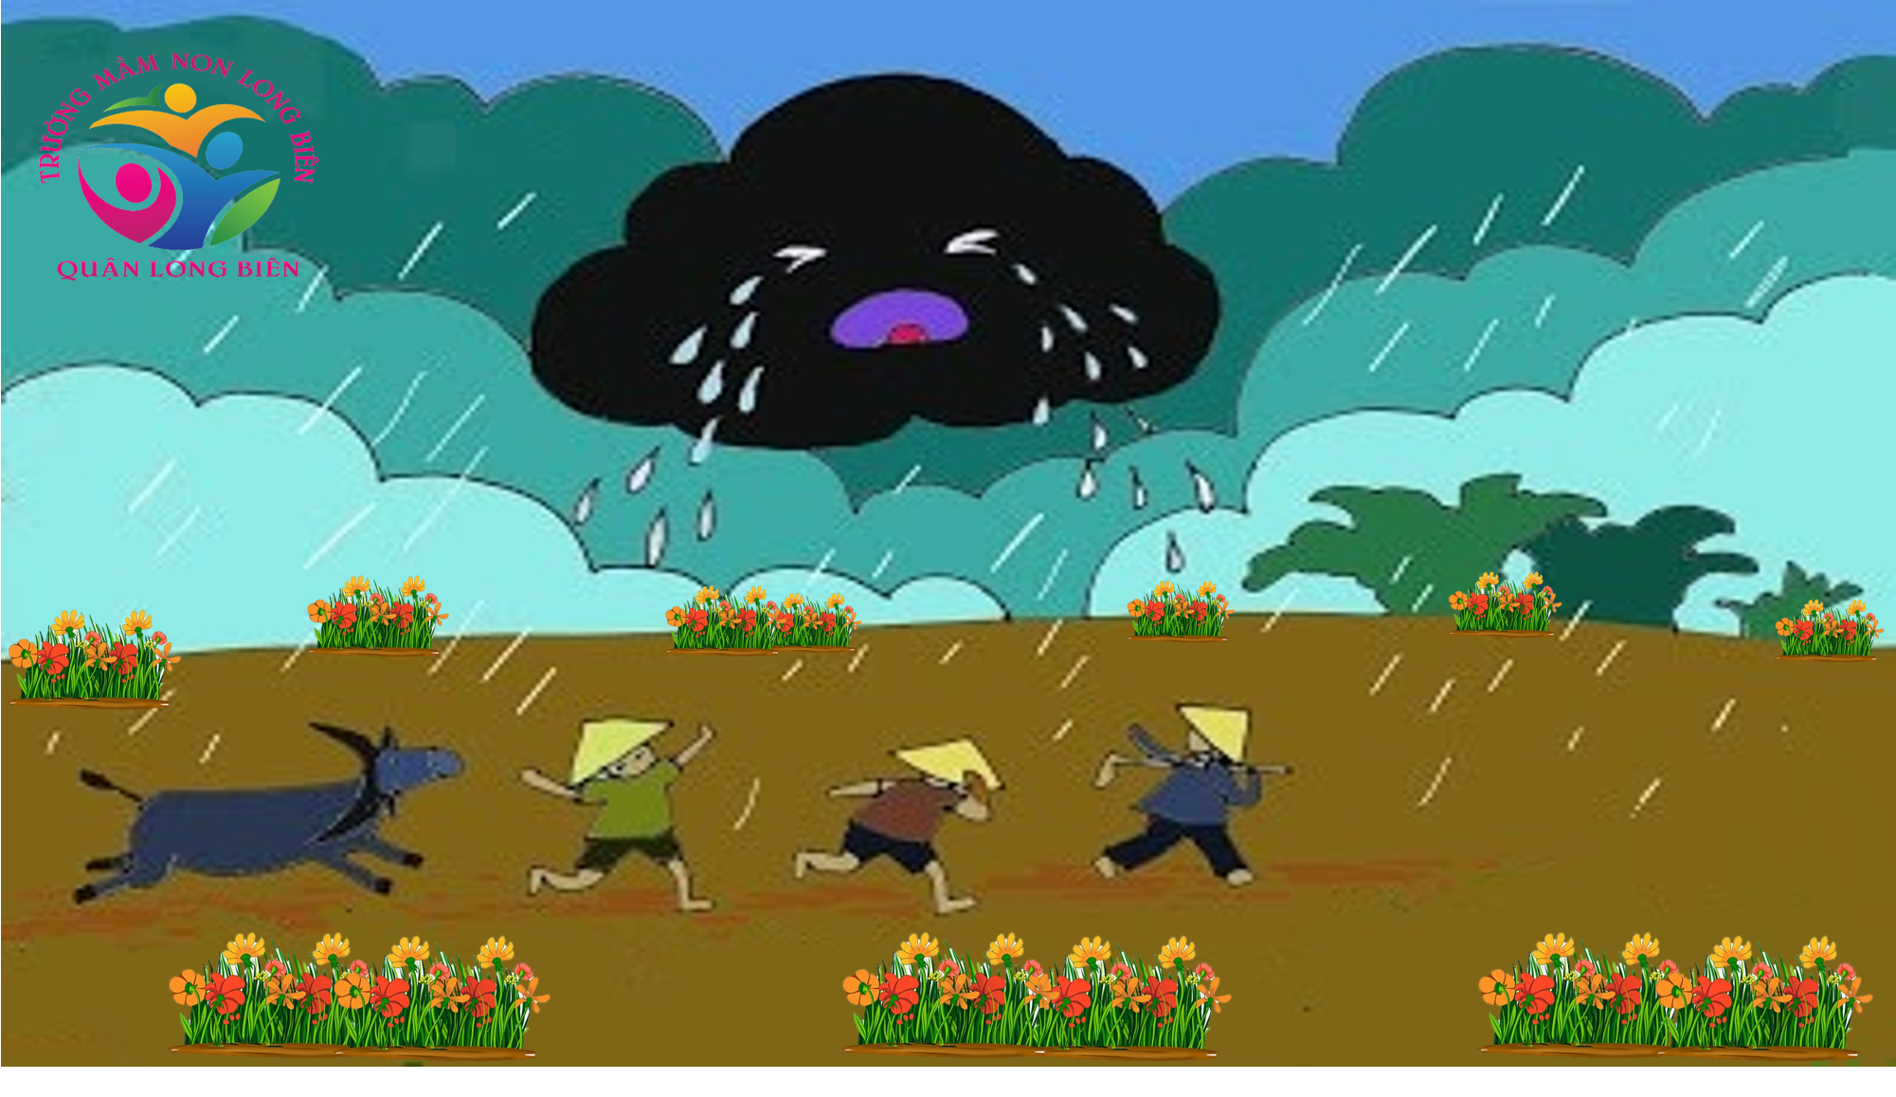
Rồi không biết vì thương các bác nông dân hay thương cánh đồng đang khát nước dưới kia, đám mây đen bỗng òa khóc. Những giọt nước mắt của nó trong trắng tinh khiết và mát rượi thấm vào lòng đất mẹ thân yêu. Những cánh đồng reo vui, những cỏ cây hoa lá bừng tỉnh, ríu rang nói cười như trong ngày hội. Tất cả đều cám ơn đám mây đen, cám ơn cơn mưa tốt bụng.

Slide 8
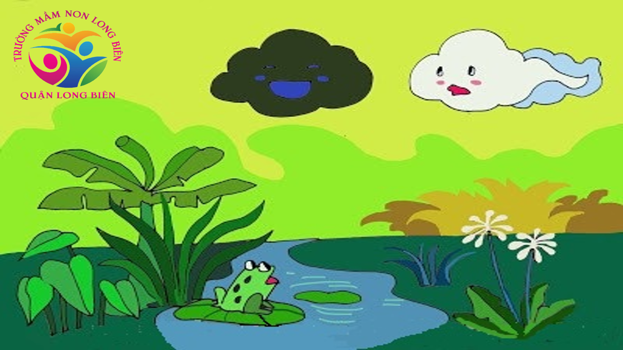
Lúc bấy giờ, dải mây trắng mãi chơi và kiêu kỳ chợt thấy xấu hổ quá: “Mình thật xấu tính và vô tích sự”, nó ân hận lắm. Nó muốn nói lời xin lỗi với đám mây đen nhưng đã quá muộn rồi.

Slide 9
“ĐÀM THOẠI”

Slide 10
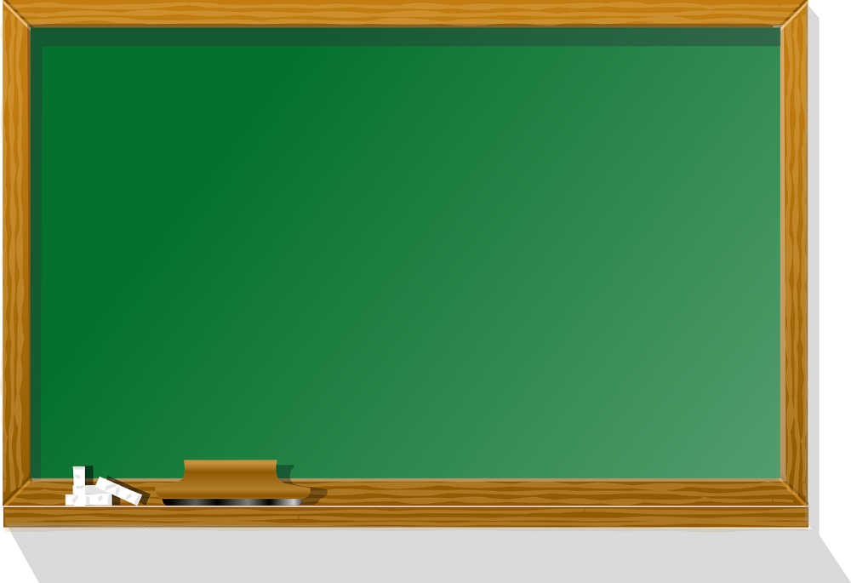
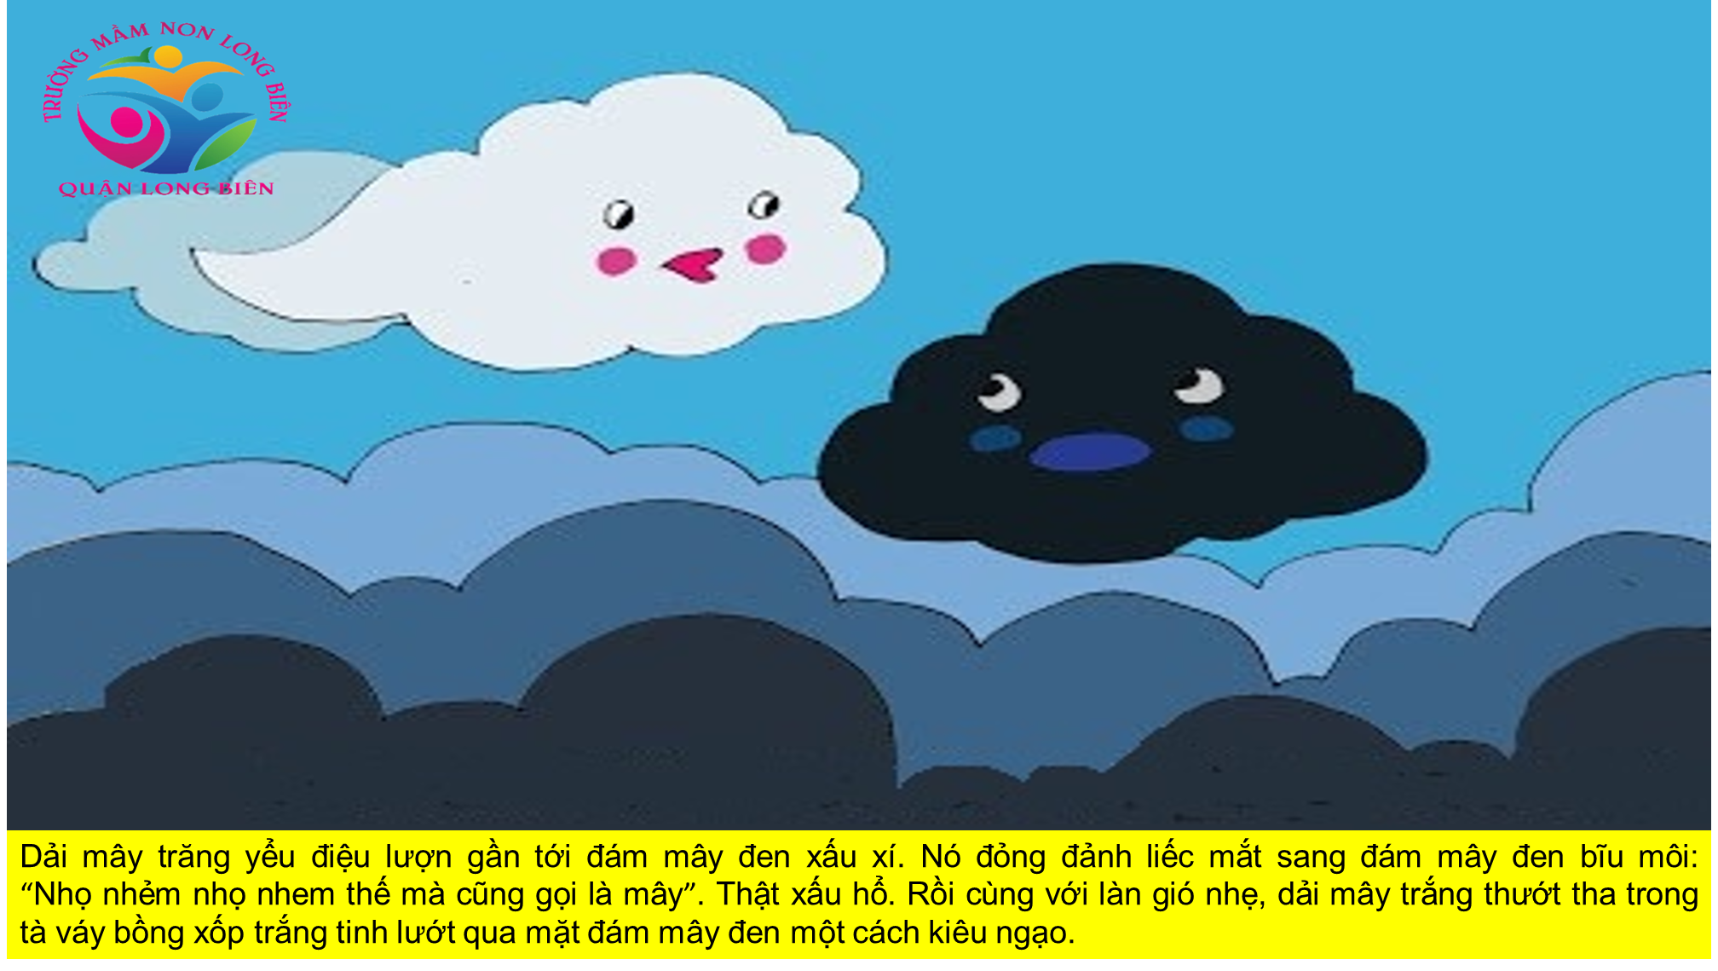
- Mây trắng lượn gần đến mây đen xấu xí mây trắng đã nói gì?
- Vì sao lại gọi là đám mây đen xấu xí ?

Slide 11
- Đám mây đen xấu xí nhìn xuống cánh đồng đám mây nói gì?
Mây trắng nhởn nhơ dạo chơi trên những mái nhà, những cánh đồng khô khát. Mây đen vẫn chỉ lặng im. Nó cúi nhìn xuống cánh đồng hạn hán và nghĩ ngợi:
“Mình sẽ làm gì để giúp đỡ các cô bác nông dân được nhỉ?”

Slide 12
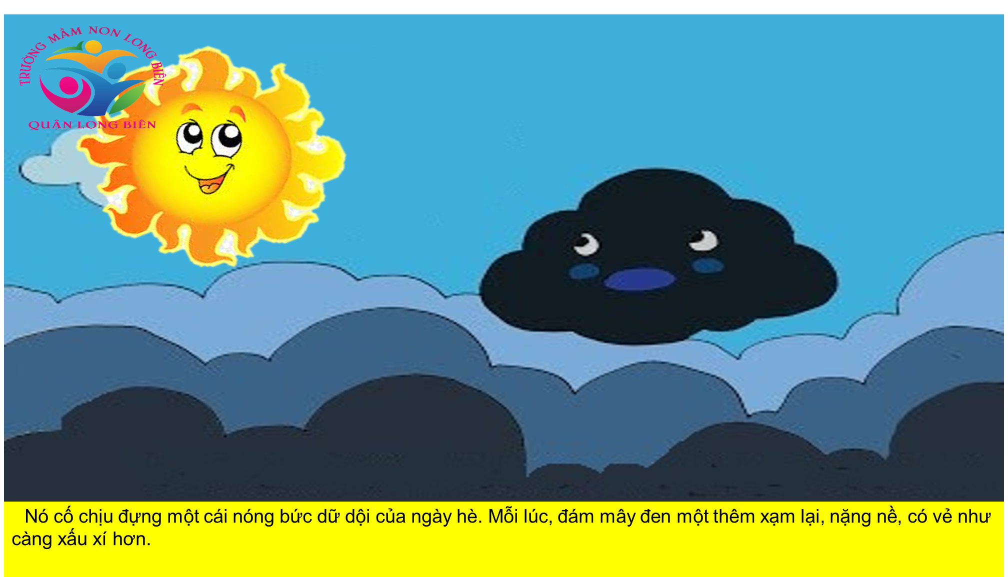
- Lúc đám mây xấu xí hơn là lúc đám mây màu gì ?

Slide 13
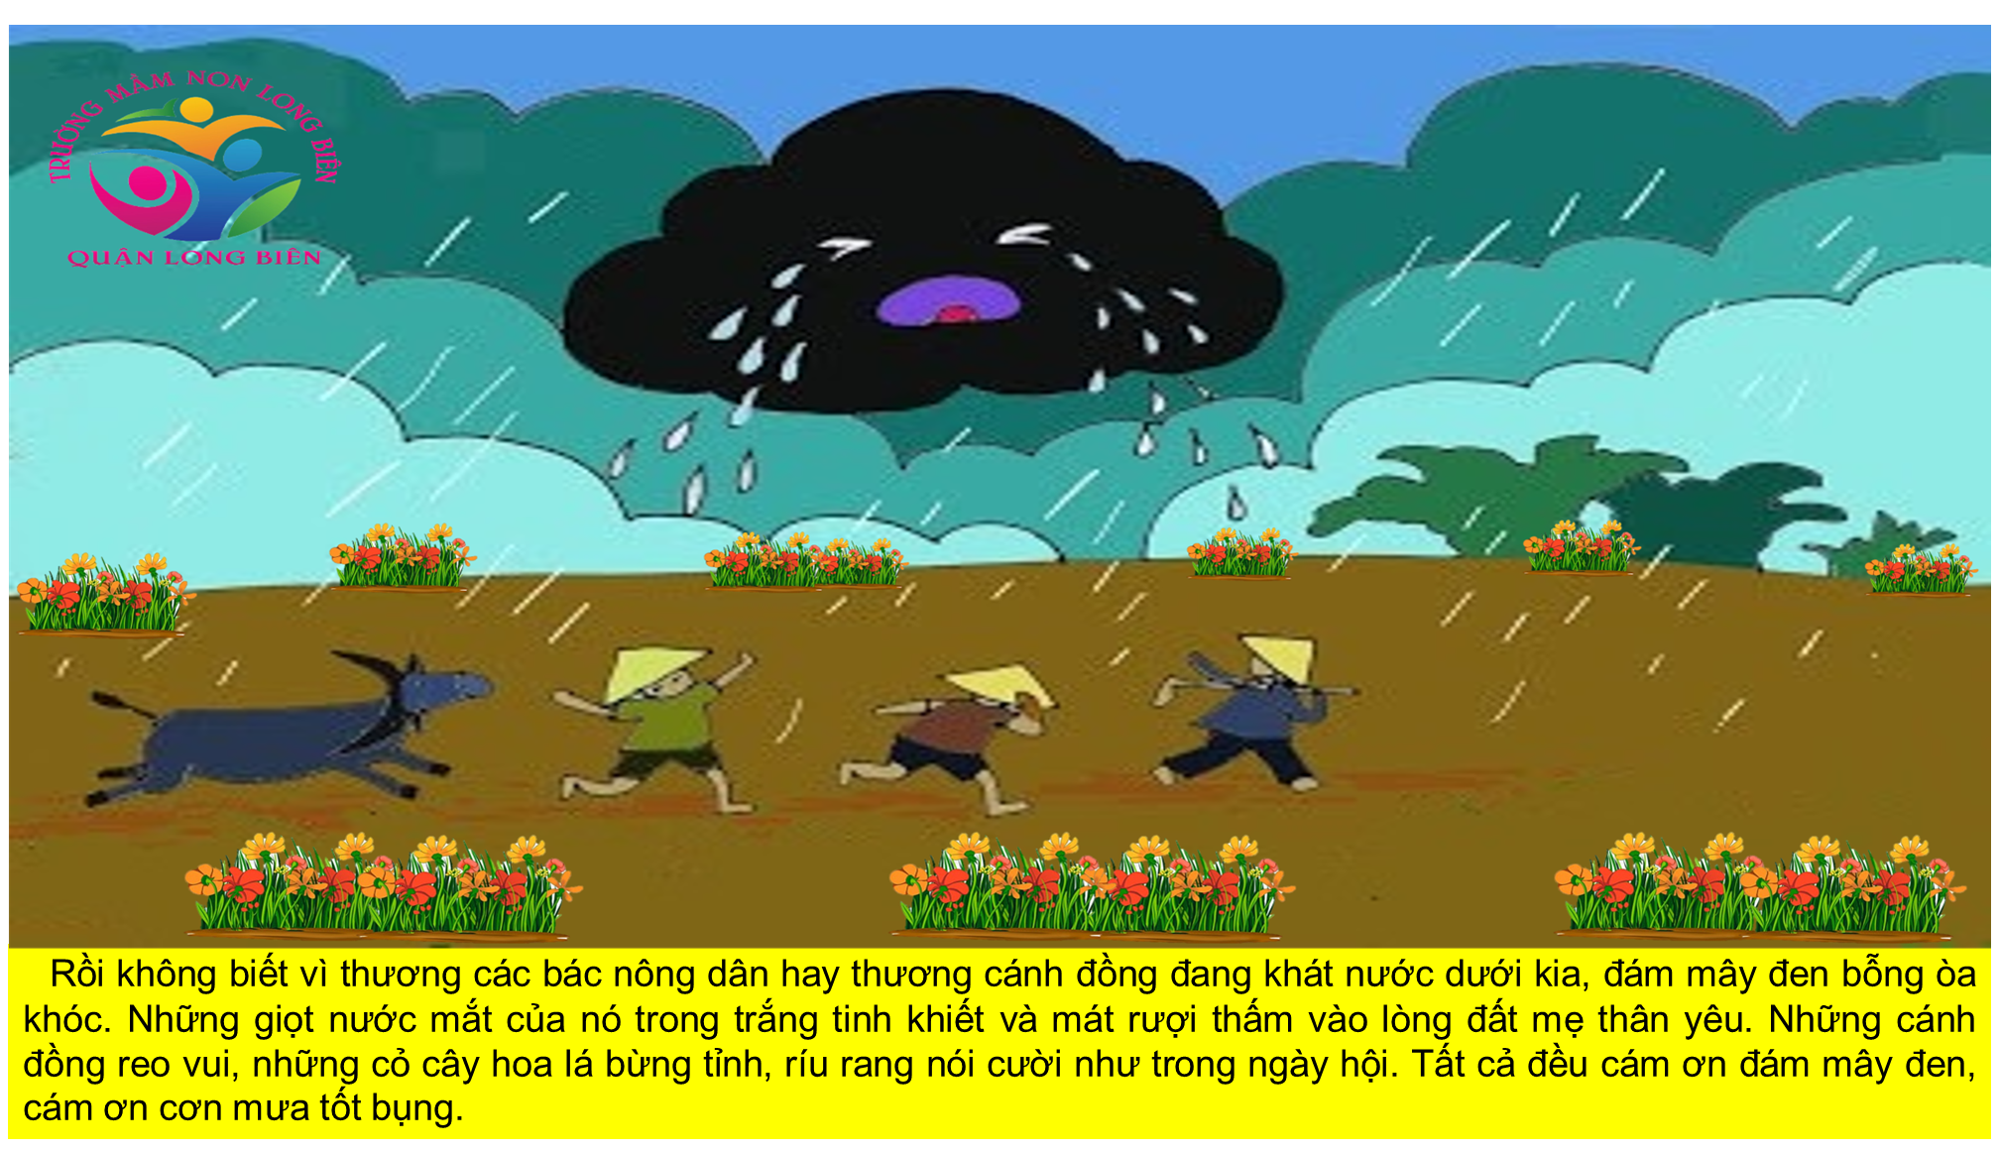
- Vì thương các bác nông dân nên đám mây đã làm sao ?
- Khi mưa xuống thì những giọt nước mắt của đám mây xấu xí như thế nào?
- Đám mây đen đã được mọi người đối xử như thế nào?

Slide 14
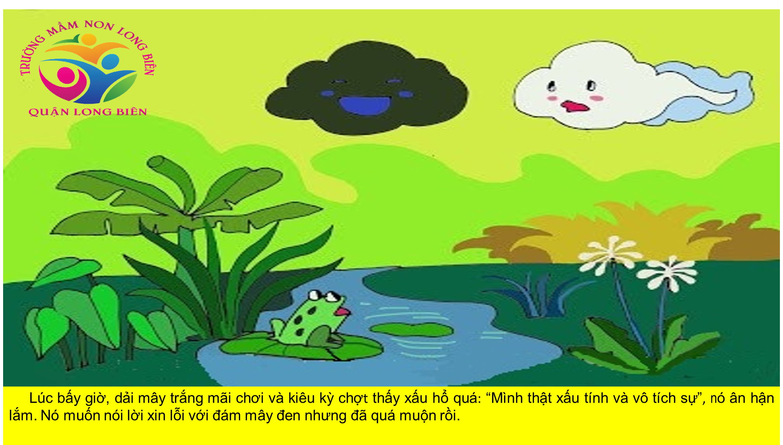
- Cuối cùng thì đám mây trắng đã nhận ra điều gì ?

Slide 15
Giáo dục: Các con phải biết yêu thương đoàn kết lẫn nhau biết
chia sẻ giúp đỡ bạn bè và người thân.

Slide 16
HOẠT ĐỘNG 3:
NGHE HÁT: “GIỌT MƯA VÀ EM BÉ”

Slide 17


